Slide 1
9장. VTP와 STP
2012년 2학기
중부대학교 정보보호학과
이병천 교수

Slide 2
VTP
VTP(VLAN Trunking Protocol)
  규모가 큰 네트워크에서 스위치별로 VLAN을 생성, 수정, 삭제 등을 직접 관리해야 한다면 매우 번거로움
  VLAN의 생성, 수정, 삭제 등의 관리를 쉽게 할 수 있도록 하는 프로토콜
  스위치마다 일일이 VLAN을 설정하지 않아도 네트워크 전체에 일관성 있는 VLAN 설정 가능
  시스코 전용 프로토콜

Slide 3
VTP
주의사항
  VTP가 동작하려면 스위치 사이에 반드시 트렁크(trunk)가 설정되어 있어야 함
  VLAN ID 1~1005에 대해서만 인식. 1006 이상의 확장된 범위의 VLAN에서는 VTP를 지원하지 않음
  VTP는 VLAN 정보만을 전달하고 포트의 설정까지 전달하지는 않음

Slide 4
스위치의 3가지 모드
서버모드(Server Mode)
  VLAN의 생성, 수정, 삭제를 자유롭게 할 수 있는 모드
  모든 스위치는 기본적으로 서버모드로 동작
트랜스페어런트모드(Transparent Mode)
  독립적으로 동작하는 스위치 모드
  서버모드의 스위치로부터 받은 VLAN 정보를 자신에게는 반영하지 않지만 이웃 스위치에게 전달
클라이언트모드(Client Mode)
  자신이 직접 VLAN을 생성, 수정, 삭제하지 못함
  서버모드의 스위치로부터 받은 VLAN 정보를 반영

Slide 5
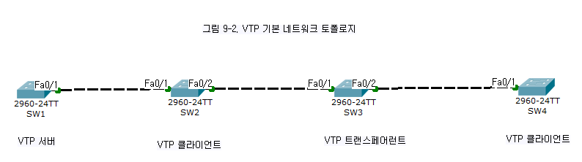
VTP 기본 네트워크 토폴로지
SW1: 서버
SW2: 클라이언트
SW3: 트랜스페어런트
SW4: 클라이언트

Slide 6
VTP 설정
VTP Version 설정
  기본 설정 값은 v1
  Vtp version 2 (v2로 설정)
VTP Mode 설정
  Vtp mode server (기본 설정 값)
  Vtp mode client
  Vtp mode transparent
VTP 도메인/암호 설정
  Vtp domain cisco
  Vtp password cisco
VTP가 동작하기 위해서는 Mode 이외의 모든 설정값이 일치하여야 한다.

Slide 7
VTP 설정
SW1(config)#vtp version 2
VTP mode already in V2.
SW1(config)#vtp mode server
Device mode already VTP SERVER.
SW1(config)#vtp domain infocomm
Changing VTP domain name from NULL to infocomm
SW1(config-if)#vtp password infocomm
Setting device VLAN database password to infocomm
SW1(config)#int fa0/1
SW1(config-if)#switchport mode trunk
SW3(config)#vtp version 2
SW3(config)#vtp mode transparent
Setting device to VTP TRANSPARENT mode.
SW3(config)#vtp domain infocomm
Domain name already set to infocomm.
SW3(config)#vtp password infocomm
Setting device VLAN database password to infocomm
SW3(config)#int range fa0/1-2
SW3(config-if-range)#switchport mode trunk
SW2(config)#vtp version 2
VTP mode already in V2.
SW2(config)#vtp mode client
Setting device to VTP CLIENT mode.
SW2(config)#vtp domain infocomm
Domain name already set to infocomm.
SW2(config)#vtp password infocomm
Setting device VLAN database password to infocomm
SW2(config)#int range fa0/1-2
SW2(config-if-range)#switchport mode trunk
SW4(config)#vtp version 2
SW4(config)#vtp mode client
Setting device to VTP CLIENT mode.
SW4(config)#vtp domain infocomm
Changing VTP domain name from NULL to infocomm
SW4(config)#vtp password infocomm
Setting device VLAN database password to infocomm
SW4(config)#int fa0/1
SW4(config-if)#switchport mode trunk

Slide 8
Show VTP status
SW1#show vtp status
VTP Version : 2
Configuration Revision : 0 (설정 개정 번호)
Maximum VLANs supported locally : 255
Number of existing VLANs : 5
VTP Operating Mode : Server
VTP Domain Name : infocomm
VTP Pruning Mode : Disabled
VTP V2 Mode : Enabled
VTP Traps Generation : Disabled
MD5 digest : 0x8A 0x00 0xFA 0x50 0x62 0x36 0xCD 0xC6
Configuration last modified by 0.0.0.0 at 3-1-93 01:18:04
Local updater ID is 0.0.0.0 (no valid interface found)
VTP Pruning: 필요없는 브로드캐스트 트래픽이 전달되지 않도록 설정하는 것

Slide 9
VLAN 설정
서버인 SW1에서 VLAN 설정
SW1(config)#vlan 10
SW1(config-vlan)#name VLAN_10
SW1(config-vlan)#exit
SW1(config)#vlan 20
SW1(config-vlan)#name VLAN_20
SW1(config-vlan)#exit
SW1(config)#vlan 70
SW1(config-vlan)#name Infocomm
SW1(config-vlan)#exit
SW1(config)#do show vlan
VLAN Name Status Ports
---- -------------------------------- --------- --------
1 default active Fa0/2, Fa0/3, Fa0/4, Fa0/5
Fa0/6, Fa0/7, Fa0/8, Fa0/9
Fa0/10, Fa0/11, Fa0/12, Fa0/13
Fa0/14, Fa0/15, Fa0/16, Fa0/17
Fa0/18, Fa0/19, Fa0/20, Fa0/21
Fa0/22, Fa0/23, Fa0/24, Gig1/1
Gig1/2
10 VLAN_10 active
20 VLAN_20 active
70 Infocomm active

Slide 10
VLAN 설정
SW1의 VLAN 설정이 다른 SW들에게 어떻게 반영되는지 확인
클라이언트 모드인
SW2, SW4에는
같은 설정 값이 반영됨
VLAN 생성 허용 안됨
SW2(config)#vlan 50
VTP VLAN configuration not allowed when device is in CLIENT mode.
SW2(config)#do show vlan
VLAN Name Status Ports
---- -------------------------------- --------- -------------
1 default active Fa0/3, Fa0/4, Fa0/5, Fa0/6
Fa0/7, Fa0/8, Fa0/9, Fa0/10
Fa0/11, Fa0/12, Fa0/13, Fa0/14
Fa0/15, Fa0/16, Fa0/17, Fa0/18
Fa0/19, Fa0/20, Fa0/21, Fa0/22
Fa0/23, Fa0/24, Gig1/1, Gig1/2
10 VLAN_10 active
20 VLAN_20 active
70 Infocomm active
SW4(config)#vlan 30
VTP VLAN configuration not allowed when device is in CLIENT mode.
SW4(config)#do show vlan
VLAN Name Status Ports
---- -------------------------------- --------- ------------
1 default active Fa0/2, Fa0/3, Fa0/4, Fa0/5
Fa0/6, Fa0/7, Fa0/8, Fa0/9
Fa0/10, Fa0/11, Fa0/12, Fa0/13
Fa0/14, Fa0/15, Fa0/16, Fa0/17
Fa0/18, Fa0/19, Fa0/20, Fa0/21
Fa0/22, Fa0/23, Fa0/24, Gig1/1
Gig1/2
10 VLAN_10 active
20 VLAN_20 active
70 Infocomm active

Slide 11
VLAN 설정
트랜스페어런트 모드의 스위치 SW3
SW3(config)#vlan 100
SW3(config-vlan)#name VLAN_100
SW3(config-vlan)#exit
SW3(config)#vlan 200
SW3(config-vlan)#name VLAN_200
SW3(config-vlan)#exit
SW3(config)#do show vlan
VLAN Name Status Ports
---- -------------------------------- --------- -------------------------------
1 default active Fa0/3, Fa0/4, Fa0/5, Fa0/6
Fa0/7, Fa0/8, Fa0/9, Fa0/10
Fa0/11, Fa0/12, Fa0/13, Fa0/14
Fa0/15, Fa0/16, Fa0/17, Fa0/18
Fa0/19, Fa0/20, Fa0/21, Fa0/22
Fa0/23, Fa0/24, Gig1/1, Gig1/2
100 VLAN_100 active
200 VLAN_200 active
VLAN 생성 가능
SW1에서 생성한 VLAN은
반영되지 않음
SW1의 VLAN 정보는
SW4로 전달

Slide 12
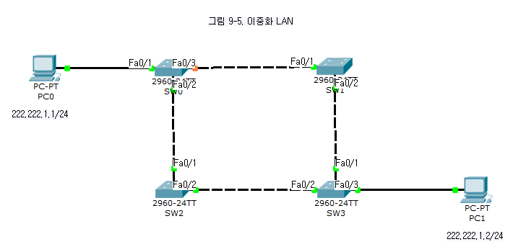
네트워크의 이중화
이중화(redundancy)
  데이터의 통로를 두개 이상으로 만드는 구성방법. 예기치 못한 회선 이상 문제에 대처하기 위함
  이중화 구성이 되지 않은 네트워크는 가용성이 떨어짐
이중화의 문제점
  동일한 프레임의 반복 수신
  2계층 스위치 루프가 발생
플러딩 발생
루프 발생

Slide 13
STP
STP(Spanning Tree Protocol)
  프레임 플러딩과 루프 발생을 방지하기 위한 프로토콜
  STP는 모든 스위치에서 기본적으로 동작
  IEEE 802.1D 표준
  루프가 발생할 수 있는 경로를 논리적으로 차단함으로써 목적지로 가는 경로를 하나로 만듬
  사용하던 경로에 문제가 발생할 경우 대체경로를 통해 통신할 수 있도록 운영
  그림 9-5에서 SW0의 포트 fa0/3을 논리적으로 차단
SPA(Spanning Tree Algorithm)
  어떤 포트를 차단할지를 결정하는 알고리즘

Slide 14
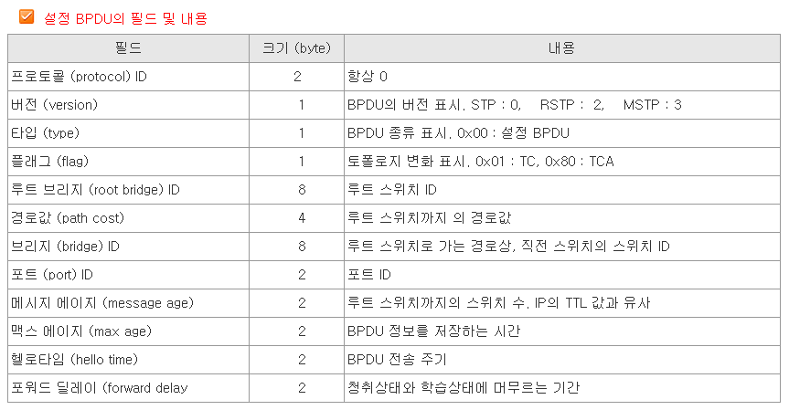
BPDU
BPDU(Bridge Protocol Data Unit)
  STP가 동작하는 스위치에 의해서 교환되는 STP 정보를 포함하는 프레임

Slide 15
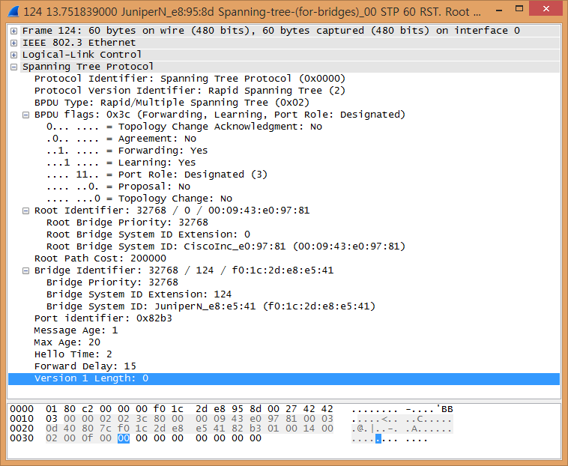
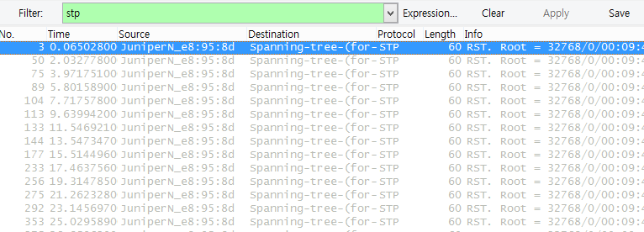
헬로우 타이머 기본 2초

Slide 16
STP의 동작 순서
1. 루트브리지 선출
2. 각 스위치에서 루트브리지로의 최소 비용 경로 결정
3. 나머지 경로들의 삭제
4. 타이(tie) 상태에 대한 수정

Slide 17
STP의 동작
1. 루트 브리지 선출
  가장 낮은 브리지 ID를 갖는 브리지를 루트브리지로 선출한다.
  각각의 브리지는 설정 가능한 우선순위(2byte)와 유일한 MAC주소(6byte)를 갖는다. 브리지 ID(8byte)는 이 두 가지를 모두 포함한다.
  두 브리지 ID를 비교할 때, 우선 순위를 먼저 비교한다. 이 값이 같을 경우 MAC 주소를 비교한다. 망 관리자는 우선 순위 값을 설정하여 특정 브리지를 루트브리지로 삼을 수 있다.

Slide 18
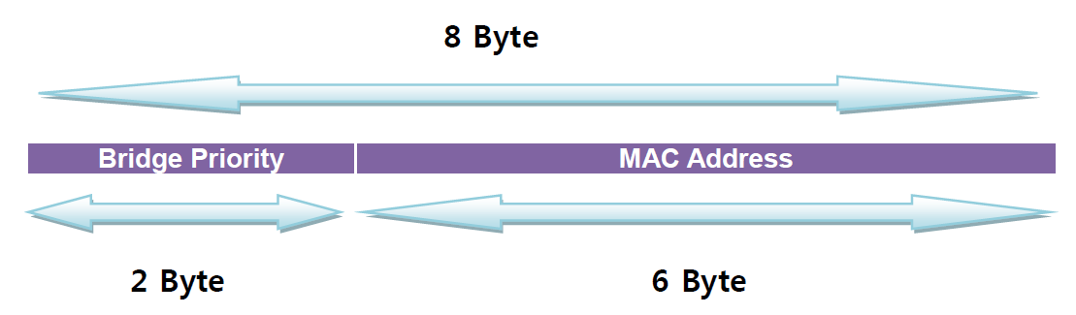
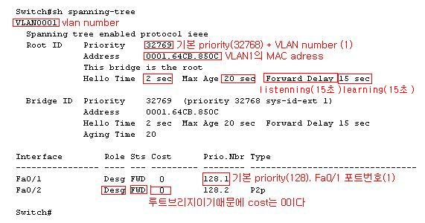
브리지 ID
브리지 ID

Slide 19
STP의 동작
2. 루트 브리지로의 최소 비용 경로 결정
  spanning tree가 계산되면 망내 장비는 최소 비용으로 루트로의 메시지 전송이 가능
  각 브리지에서의 최소 비용 경로: 루트 브리지가 선출된 다음, 각각의 브리지는 루트에서 자신으로 연결되는 각각의 경로에 대한 비용을 결정하고 그 중 최소 비용의 경로를 선택한다. 선택된 경로로 연결된 포트를 이 브리지의 루트포트(root port)라 한다.
  각 네트워크 세그먼트에서의 최소 비용 경로: 네트워크 세그먼트 상의 브리지들은 해당 네트워크 세그먼트에서 루트로의 최소 비용 경로를 갖는 브리지를 결정하고 이 브리지와 해당 네트워크 세그먼트를 연결한 포트를 해당 세그먼트의 지명 포트(designated port)라 한다.

Slide 20
STP의 동작
3. 나머지 경로들의 삭제
  루트 포트 혹은 지명 포트를 제외한 모든 포트를 막아놓는다.
4. 타이(tie) 상태에 대한 수정
  간혹 하나의 브리지에 둘 이상의 포트가 최소 비용 경로에 연결되어 있거나 동일 네트워크 세그먼트내 둘 이상의 브리지가 같은 비용의 경로를 가질 수 있다. 이 경우 하나만 남기고 나머지 경로를 제거한다.

Slide 21
타이(tie) 문제 해결
루트 포트에 대한 타이 제거(Breaking ties for root ports):
  하나의 브리지에서 최소 비용 경로가 여러 개 존재할 경우, 각각의 경로에 대해 이웃 브리지의 브리지 ID값을 확인하고 이 값이 가장 작은 경로를 선택하여 루트 포트로 정한다
지정 포트에 대한 타이 제거(Breaking ties for designated ports):
  세그먼트내 하나 이상의 브리지가 최소 비용 경로를 가질 때, 더 낮은 브리지 ID를 갖는 브리지가 메시지 전송을 위해 사용되며 해당 네트워크 세그먼트로 브리지하는 데에 사용되는 포트가 해당 세그먼트에 대한 지정포트(designated port)가 된다.
최종 타이 제거자(The final tie-breaker):
  몇 가지 경우에 있어서 두 개의 브리지가 여러 라인으로 연결되어 여전히 타이(tie)가 존재할 수 있다. 이처럼 하나의 브리지에 여러 개의 루트 포트 또는 지정 포트가 있을 경우 가장 낮은 포트 번호를 갖는 포트를 사용한다.

Slide 22
이중화 LAN
X
차단

Slide 23
루트브리지 선출
Do show spanning-tree 명령
SW0(config)#do show spanning-tree
VLAN0001
Spanning tree enabled protocol ieee
Root ID Priority 32769
Address 0001.42D6.A1E1
Cost 19
Port 2(FastEthernet0/2)
Hello Time 2 sec Max Age 20 sec Forward Delay 15 sec
Bridge ID Priority 32769 (priority 32768 sys-id-ext 1)
Address 0060.2F3C.843D
Hello Time 2 sec Max Age 20 sec Forward Delay 15 sec
Aging Time 20
Interface Role Sts Cost Prio.Nbr Type
---------------- ---- --- --------- -------- ------------
Fa0/3 Altn BLK 19 128.3 P2p
Fa0/2 Root FWD 19 128.2 P2p
Fa0/1 Desg FWD 19 128.1 P2p
SW1(config)#do show spanning-tree
VLAN0001
Spanning tree enabled protocol ieee
Root ID Priority 32769
Address 0001.42D6.A1E1
Cost 19
Port 2(FastEthernet0/2)
Hello Time 2 sec Max Age 20 sec Forward Delay 15 sec
Bridge ID Priority 32769 (priority 32768 sys-id-ext 1)
Address 0090.21C2.0475
Hello Time 2 sec Max Age 20 sec Forward Delay 15 sec
Aging Time 20
Interface Role Sts Cost Prio.Nbr Type
---------------- ---- --- --------- -------- ------------
Fa0/1 Desg FWD 19 128.1 P2p
Fa0/2 Root FWD 19 128.2 P2p
SW2(config)#do show spanning-tree
VLAN0001
Spanning tree enabled protocol ieee
Root ID Priority 32769
Address 0001.42D6.A1E1
Cost 19
Port 2(FastEthernet0/2)
Hello Time 2 sec Max Age 20 sec Forward Delay 15 sec
Bridge ID Priority 32769 (priority 32768 sys-id-ext 1)
Address 0040.0BB8.31BD
Hello Time 2 sec Max Age 20 sec Forward Delay 15 sec
Aging Time 20
Interface Role Sts Cost Prio.Nbr Type
---------------- ---- --- --------- -------- ------------
Fa0/1 Desg FWD 19 128.1 P2p
Fa0/2 Root FWD 19 128.2 P2p
SW3(config)#do show spanning-tree
VLAN0001
Spanning tree enabled protocol ieee
Root ID Priority 32769
Address 0001.42D6.A1E1
This bridge is the root
Hello Time 2 sec Max Age 20 sec Forward Delay 15 sec
Bridge ID Priority 32769 (priority 32768 sys-id-ext 1)
Address 0001.42D6.A1E1
Hello Time 2 sec Max Age 20 sec Forward Delay 15 sec
Aging Time 20
Interface Role Sts Cost Prio.Nbr Type
---------------- ---- --- --------- -------- -------------
Fa0/2 Desg FWD 19 128.2 P2p
Fa0/3 Desg FWD 19 128.3 P2p
Fa0/1 Desg FWD 19 128.1 P2p
루트브리지

Slide 24
루트브리지 선출
Desg
Desg
X
Altn
Root
Root
SW3를
루트브리지로 선출
Desg
Desg
Root
Desg
Desg

Slide 25
최단경로 결정
루트브리지가 선출되면 각 스위치에서 루트브리지를 목적지로 하는 최단 경로를 결정.
이에 따라 각 스위치들은 포트들의 역할을 구분
  루트포트(root port): 루트브리지와 가장 가까운 포트. 데이터를 정상적으로 송수신할 수 있는 포트
  지정포트(designated port): 루트포트와 연결된 상대방 스위치의 포트. 데이터를 정상적으로 송수신할 수 있는 포트
  비지정포트(non-designated port): 데이터를 주고받지는 않지만 BPDU는 주고받는 포트
루트브리지의 모든 포트는 지정포트로 동작한다.

Slide 26
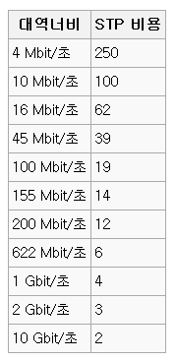
최단경로 결정
SW0의 fa0/3이 비지정포트가 된 이유
  Fa0/2와 Fa0/3 포트는 루트브리지로의 도달비용이 동일
  포트우선순위 값이 낮은 것을 선택하고 높은 것은 차단
    Fa0/2: 128.2 (루트포트)
    Fa0/3: 128.3 (비지정포트)
STP의 기본 경로비용
STP의 경로비용 재설정 가능
  Spanning-tree cost 명령

Slide 27
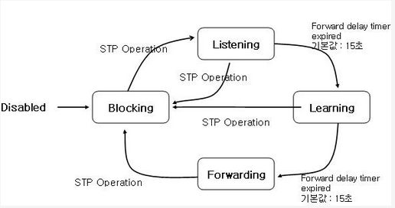
STP에서의 포트 상태의 변화
3가지 타이머
  헬로우 타이머(hello timer): BPDU의 주기적인 전송시간. 기본 2초
  전송 지연(forward delay): 15초
  최대 시간(maximum age): 20초
5가지 상태
  차단(blocking)
  청취(listening)
  학습(learning)
  포워딩(forwarding)
  비활성화(disabled)

Slide 28
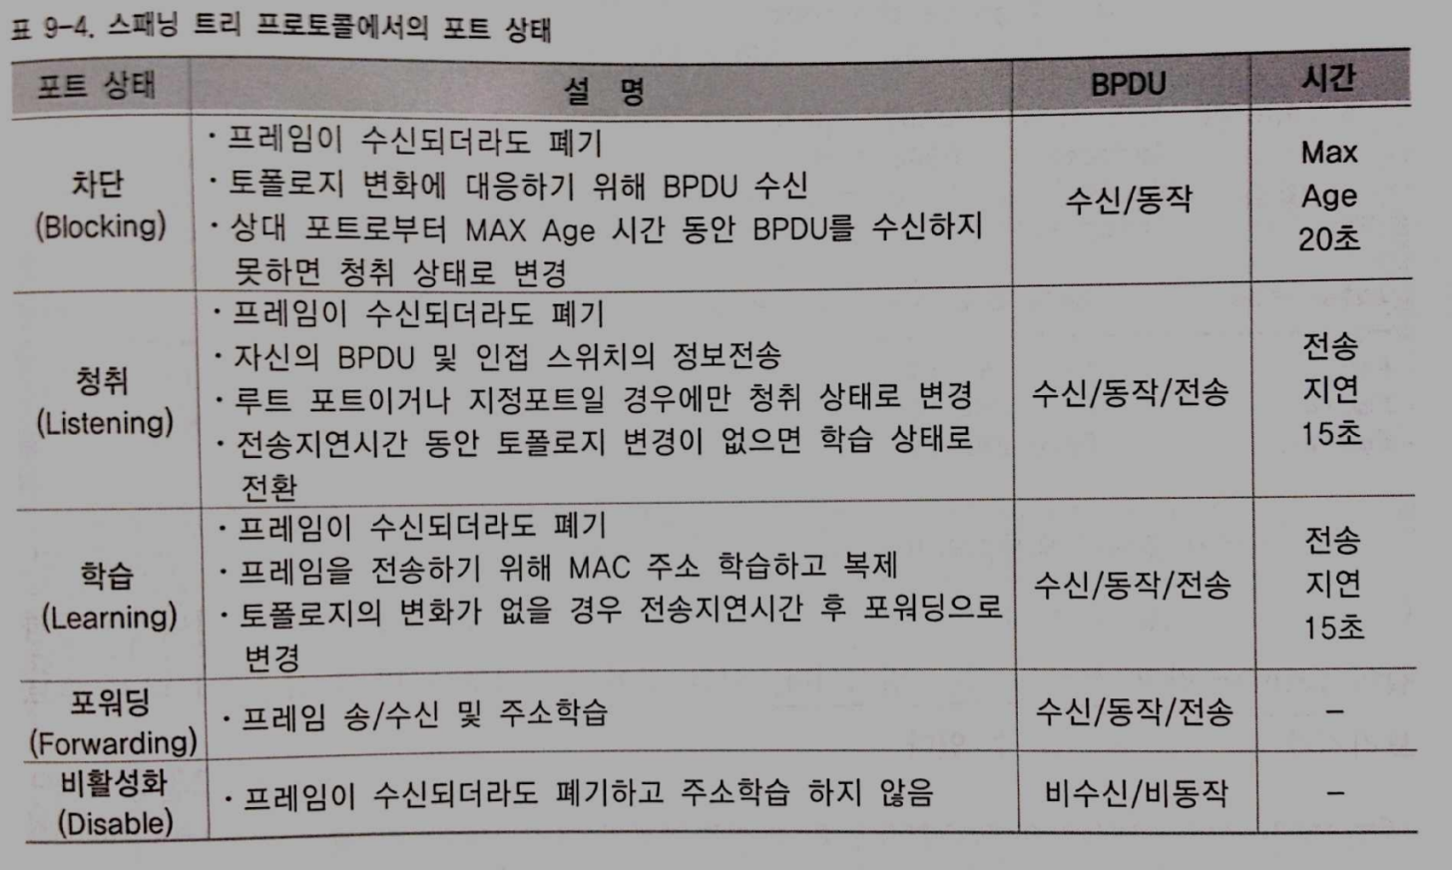
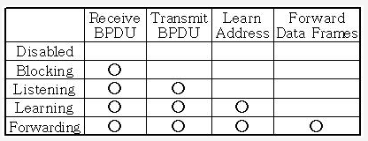
STP에서의 포트 상태의 변화

Slide 29
STP에서의 포트 상태의 변화
Port가 활성화 되면 Learning이나 Blocking상태가 된다(활성화 되었을 시 Port가 Root Port이거나 Designated Port라면 ‘Learning’상태가 되고, 활성화 된 Port가 Alternate Port라면 ‘Blocking’상태가 된다).
어떤 상태에서든 Port에 STP 관련 Error가 발생하거나 Disabled (비활성화)되면 Disabled 상태가 된다.
‘Alternate Port’가 Root Port 또는 Designated Port로 변경되고, Default로 Max age(20초)가 경과하면 Listening 상태로 변경된다.
Root Port 또는 Designated Port가 ‘Alternate Port’로 변경되면 즉시 Blocking상태로 변경된다.
Listening상태의 Root Port, Designated Port는 Default로 Forward Delay(15초) 가 경과하면 Learning상태로 변경된다. 또한 Learning상태에서 다시 Forward Delay의 시간이 지나면 Forwarding 상태가 된다.
차단상태 -> 청취상태 -> 학습상태 -> 포워딩 상태
20초 15초 15초

Slide 30
TCN
TCN(Topology Change Notification) BPDU
  스위치는 포워딩 상태였던 포트가 동작하지 않거나 토폴로지가 변경되면 이를 루트브리지에 통보하는데 이때 사용하는 프레임이 TCN BPDU임
  루트브리지가 아닌 스위치가 TCN BPDU를 수신하면 TCA(Topology Change Acknowledge) BPDU를 전송
  TCN BPDU를 수신한 루트브리지는 TC(Topology Change) BPDU를 전송
  TC BPDU를 수신한 스위치들은 토폴로지 변경을 인지하고 STP를 다시 계산하고 적용
토폴로지 변화에 유동적으로 대처

Slide 31
인위적인 루트브리지 설정
루트브리지는 자동으로 선출됨
특정 스위치를 루트브리지로 설정하려면
  우선순위 설정: spanning-tree vlan 1 priority 4096
  프라이머리 선언: spanning-tree vlan 1 root primary

Slide 32
포트패스트
포트패스트 (PortFast) 란?
  스위치는 STP 과정을 거치기 때문에 새로운 포트를 연결한 경우 즉시 연결되지 않음
  포트패스트를 설정하면 포트상태가 즉시 포워딩 상태로 변경됨. STP 동작이 끝날 때까지 기다릴 필요 없음.
  스위치 루프가 일어날 수 있으므로 주의해야 함
포트패스트 설정 방법
  Int fa0/1 (포트 선택)
  Spanning-tree portfast

Slide 33
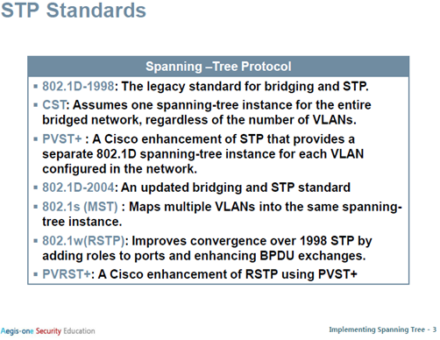
STP 프로토콜의 종류
표 9-5. STP의 종류

Slide 34
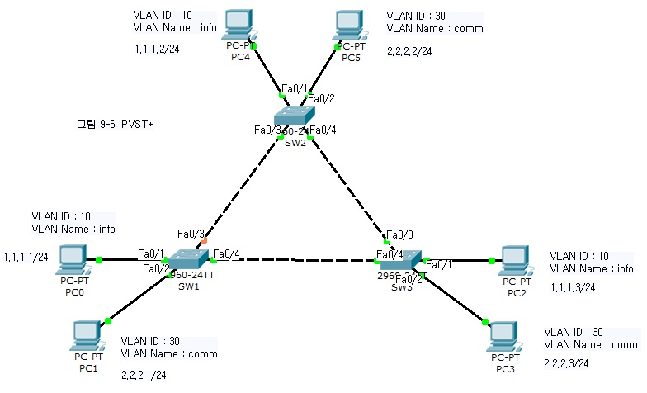
PVST+ 기본 네트워크 토폴로지
그림 9-6.
P266

Slide 35
스위치 설정
SW1, SW2, SW3 모두 다음과 같이 똑같이 설정
SW1(config)#vlan 10
SW1(config-vlan)#name info
SW1(config-vlan)#exit
SW1(config)#vlan 30
SW1(config-vlan)#name comm
SW1(config-vlan)#exit
SW1(config)#interface FastEthernet0/1
SW1(config-if)#switchport access vlan 10
SW1(config-if)#exit
SW1(config)#interface FastEthernet0/2
SW1(config-if)#switchport access vlan 30
SW1(config-if)#exit
SW1(config)#interface FastEthernet0/3
SW1(config-if)#switchport mode trunk
SW1(config-if)#exit
SW1(config)#interface FastEthernet0/4
SW1(config-if)#switchport mode trunk
SW1(config-if)#exit

Slide 36
Show spanning-tree
SW3#show spanning-tree
VLAN0001
Spanning tree enabled protocol ieee
Root ID Priority 32769
Address 0002.173D.6152
This bridge is the root
Hello Time 2 sec Max Age 20 sec Forward Delay 15 sec
Bridge ID Priority 32769 (priority 32768 sys-id-ext 1)
Address 0002.173D.6152
Hello Time 2 sec Max Age 20 sec Forward Delay 15 sec
Aging Time 20
Interface Role Sts Cost Prio.Nbr Type
---------------- ---- --- --------- -------- -------------
Fa0/4 Desg FWD 19 128.4 P2p
Fa0/3 Desg FWD 19 128.3 P2p
VLAN0010
Spanning tree enabled protocol ieee
Root ID Priority 32778
Address 0002.173D.6152
This bridge is the root
Hello Time 2 sec Max Age 20 sec Forward Delay 15 sec
Bridge ID Priority 32778 (priority 32768 sys-id-ext 10)
Address 0002.173D.6152
Hello Time 2 sec Max Age 20 sec Forward Delay 15 sec
Aging Time 20
Interface Role Sts Cost Prio.Nbr Type
---------------- ---- --- --------- -------- --------------
Fa0/4 Desg FWD 19 128.4 P2p
Fa0/3 Desg FWD 19 128.3 P2p
Fa0/1 Desg FWD 19 128.1 P2p
VLAN0030
Spanning tree enabled protocol ieee
Root ID Priority 32798
Address 0002.173D.6152
This bridge is the root
Hello Time 2 sec Max Age 20 sec Forward Delay 15 sec
Bridge ID Priority 32798 (priority 32768 sys-id-ext 30)
Address 0002.173D.6152
Hello Time 2 sec Max Age 20 sec Forward Delay 15 sec
Aging Time 20
Interface Role Sts Cost Prio.Nbr Type
---------------- ---- --- --------- -------- ------------
Fa0/4 Desg FWD 19 128.4 P2p
Fa0/3 Desg FWD 19 128.3 P2p
Fa0/2 Desg FWD 19 128.2 P2p
Show spanning-tree 명령
SW3가 루트브리지로 선출되었음

Slide 37
STP 결과
desg
root
루트브리지
altn
desg
root
desg

Slide 38
인위적인 루트브리지 설정
다음과 같이 인위적으로 설정해보자.
VLAN 1
  루트브리지: SW1
  세컨더리 루트브리지: SW2
VLAN 10
  루트브리지: SW2
  세컨더리 루트브리지: SW3
VLAN 30
  루트브리지: SW3
  세컨더리 루트브리지: SW1
SW1
  VLAN 1 루트브리지
  VLAN 30 세컨더리 루트브리지
SW2
  VLAN 10 루트브리지
  VLAN 1 세컨더리 루트브리지
SW3
  VLAN 30 루트브리지
  VLAN 10 세컨더리 루트브리지
SW1(config)#spanning-tree vlan 1 root primary
SW1(config)#spanning-tree vlan 30 root secondary
SW2(config)#spanning-tree vlan 10 root primary
SW2(config)#spanning-tree vlan 1 root secondary
SW3(config)#spanning-tree vlan 30 root primary
SW3(config)#spanning-tree vlan 10 root secondary

Slide 39
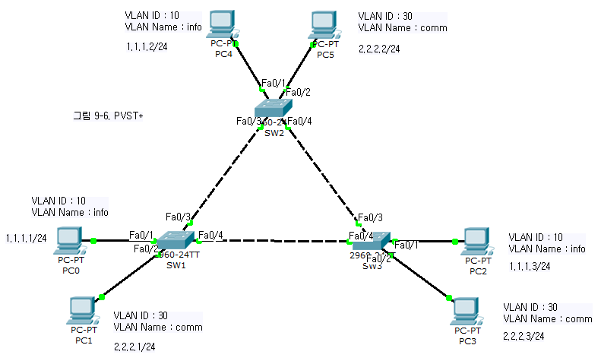
설정 결과
vlan 10
루트브리지
vlan 30 - altn
vlan 1
루트브리지
vlan 1 - altn
vlan 10 - altn
vlan 30
루트브리지

Slide 40
Rapid PVST+
PVST+의 경우 STP가 동작하면서 네트워크 장애 및 토폴로지 변화 발생시 특정 시간을 기다려야 한다는 단점. 이것을 해결한 것이 Rapid PVST+임.
SW3(config)#spanning-tree mode rapid-pvst
SW3(config)#
SW3(config)#interface FastEthernet0/1
SW3(config-if)#spanning-tree portfast
SW3(config-if)#exit
SW3(config)#interface FastEthernet0/2
SW3(config-if)#spanning-tree portfast
SW3(config-if)#exit
SW3(config)#int range fa0/3-4
SW3(config-if-range)#switchport mode trunk
SW3(config-if-range)#spanning-tree link-type point-to-point
세개의 스위치 모두
동일하게 설정

Slide 41
요약
VTP의 세가지 Mode 설정
  Vtp mode server (기본 설정 값)
  Vtp mode client
  Vtp mode transparent
SW1(config)#vtp version 2
VTP mode already in V2.
SW1(config)#vtp mode server
Device mode already VTP SERVER.
SW1(config)#vtp domain infocomm
Changing VTP domain name from NULL to infocomm
SW1(config-if)#vtp password infocomm
Setting device VLAN database password to infocomm
SW1(config)#int fa0/1
SW1(config-if)#switchport mode trunk

Slide 42
요약
STP의 동작 순서
  1. 루트브리지 선출
  2. 각 스위치에서 루트브리지로의 최소 비용 경로 결정
  3. 나머지 경로들의 삭제
  4. 타이(tie) 상태에 대한 수정
스위치 포트의 3가지 역할
  루트포트(root port): 루트브리지와 가장 가까운 포트. 데이터를 정상적으로 송수신할 수 있는 포트
  지정포트(designated port): 루트포트와 연결된 상대방 스위치의 포트. 데이터를 정상적으로 송수신할 수 있는 포트
  비지정포트(non-designated port): 데이터를 주고받지는 않지만 BPDU는 주고받는 포트

Slide 43
요약
STP에서의 포트 상태의 변화
  차단(blocking)
  청취(listening)
  학습(learning)
  포워딩(forwarding)
  비활성화(disabled)
인위적인 루트브리지 설정
SW1(config)#spanning-tree vlan 1 root primary
SW1(config)#spanning-tree vlan 30 root secondary

Slide 44
9장 실습과제
실습1. 그림 9-5의 이중화 LAN을 구성하고 STP의 동작을 확인하시오.
실습2. 그림 9-6의 토폴로지를 구성하고 결과를 분석하시오.
  루트브리지 선정
  각 스위치의 포트의 상태
실습3. 그림 9-6의 토폴로지에서 인위적으로 루트브리지 설정하고 그 결과를 분석하시오.

Slide 45
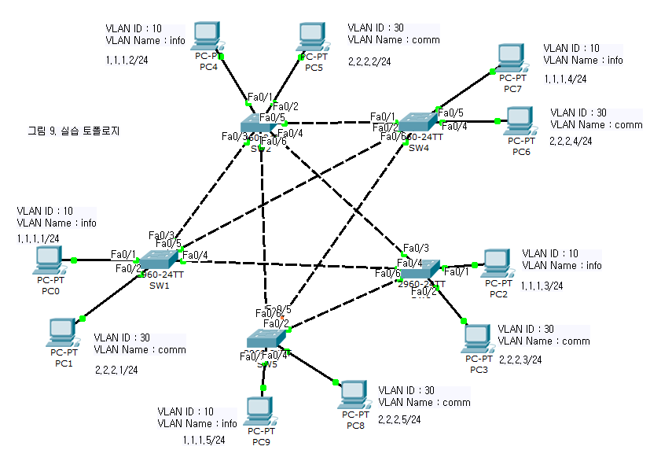
9장 실습과제
실습4. 다음 토폴로지에 대해서
  VTP를 이용하여 VLAN 설정을 자동 전송되도록 운영
  루트브리지를 인위적으로 설정하고 STP 결과를 분석

Slide 46
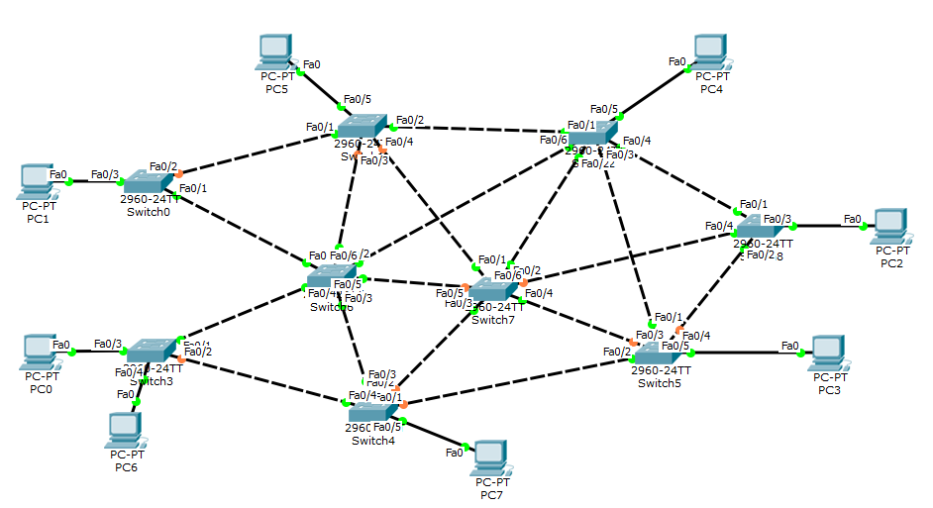
9장 실습과제
실습5. 다음 토폴로지에 대해 STP 프로토콜의 결과를 분석하시오.

